Slide 1


Цифровая схемотехника
Ержан Асел Ануаркызы,Ph.D., ассоциированный профессор
Assel.yerzhan@satbayev.university

Slide 2

Логические элементы: структура, принцип действия и схемотехника
Погружение в фундаментальные основы цифровой электроники и вычислительной техники

Slide 3
РАЗДЕЛ 1
Введение в логические элементы
Логические элементы — это строительные блоки современной цифровой электроники. Они преобразуют электрические сигналы в соответствии с законами булевой алгебры, создавая основу для всех цифровых устройств — от простейших калькуляторов до суперкомпьютеров.
В этом разделе мы познакомимся с базовыми концепциями, историей развития и ролью логических элементов в современной технике.

Slide 4
Что такое логический элемент?
Определение
Обработка сигналов
Фундамент
Логический элемент — это электронное устройство, которое обрабатывает цифровую информацию, представленную в двоичном коде (логический ноль и логическая единица).
Основа цифровой электроники и всей современной вычислительной техники
Выполняет логическую функцию над входными сигналами, преобразуя их в выходной сигнал
Универсальность
Из простых элементов строятся сложнейшие цифровые системы

Slide 5

История развития логических элементов
Механические
1
Первые вычислительные устройства использовали механические переключатели и рычаги
2
Электромеханические
Реле стали первыми электрическими логическими элементами, широко применявшимися в телефонии и ранних компьютерах
Электронные лампы
3
Вакуумные лампы обеспечили высокую скорость работы, но требовали много энергии и пространства
4
Транзисторы
Революция в электронике: компактность, надёжность и низкое энергопотребление
Интегральные схемы
5
Современные микросхемы содержат миллионы и миллиарды логических элементов на одном кристалле
Историческая справка: Джон фон Нейман в 1946 году обосновал переход от десятичной системы счисления к двоичной логике, что стало основой для развития современных компьютеров.

Slide 6


Slide 7
РАЗДЕЛ 2
Основы логических операций и булева алгебра
Булева алгебра — это математический аппарат, который описывает операции с логическими переменными. Названная в честь английского математика Джорджа Буля, эта система стала теоретической основой для всей цифровой электроники.
Понимание булевой алгебры позволяет проектировать, анализировать и оптимизировать логические схемы любой сложности.

Slide 8



Булева алгебра — математическая основа логики
Отрицание (НЕ)
Конъюнкция (И)
Дизъюнкция (ИЛИ)
Унарная операция, инвертирующая значение: если вход равен 0, то выход равен 1, и наоборот. Обозначается символом ¬ или чертой над переменной.
Бинарная операция логического умножения: результат равен 1 только тогда, когда все входы равны 1. Обозначается символами ∧ или •.
Бинарная операция логического сложения: результат равен 1, если хотя бы один из входов равен 1. Обозначается символами ∨ или +.
Таблицы истинности являются стандартным способом описания поведения логических функций, показывая все возможные комбинации входных значений и соответствующие им выходные значения.

Slide 9
Таблицы истинности для основных операций
Операция НЕ (NOT)
Операция И (AND)
Операция ИЛИ (OR)
Вход A
Выход ¬A
A
B
A∧B
A
B
A∨B
0
1
0
0
0
0
0
0
1
0
0
1
0
0
1
1
Инверсия входного сигнала: логический ноль превращается в единицу, единица — в ноль.
1
0
0
1
0
1
1
1
1
1
1
1
Выход равен 1 только когда все входы равны 1.
Выход равен 1, если хотя бы один вход равен 1.

Slide 10


Slide 11
РАЗДЕЛ 3
Базовые логические элементы и их схемотехника
Базовые логические элементы являются фундаментом для построения любых цифровых устройств. Каждый элемент реализует простую логическую операцию, но их комбинация позволяет создавать сложнейшие вычислительные системы.
Рассмотрим три основных типа логических элементов: И, ИЛИ и НЕ, которые служат основой для всех остальных логических функций.

Slide 12
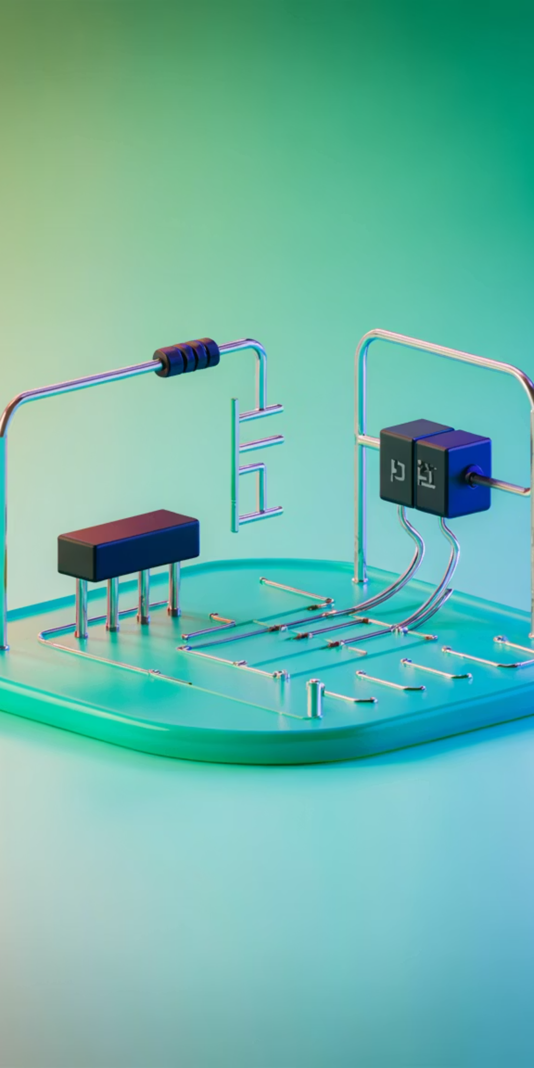
Элемент И (AND)
Логическая функция
Условие работы
Обозначение
Выполняет операцию логического умножения: выход активен только когда активны все входы
Выход принимает значение 1 тогда и только тогда, когда все входные сигналы равны 1
Прямоугольник с символом & или знаком логического умножения внутри
Элемент И может иметь два или более входов. В микроэлектронике наиболее распространены элементы 2И, 3И и 4И.

Slide 13
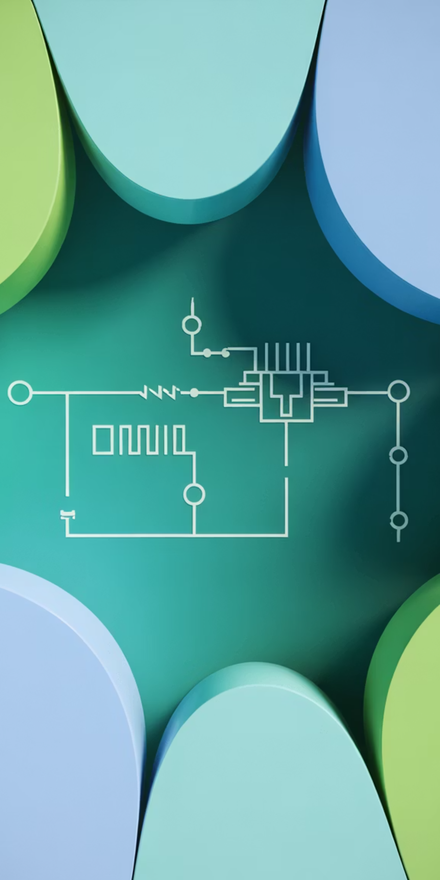
Элемент ИЛИ (OR)
Принцип действия
Элемент ИЛИ выполняет операцию логического сложения. Его выход становится активным, когда на любом из входов присутствует логическая единица.
Логическое сложение
Результат равен сумме входов по модулю 2 с округлением вверх
Это один из самых часто используемых логических элементов в схемах управления, где требуется отреагировать на любое из нескольких условий.
Условие активации
Достаточно одного активного входа для активации выхода
Символ
Прямоугольник с символом + или ≥1 внутри

Slide 14
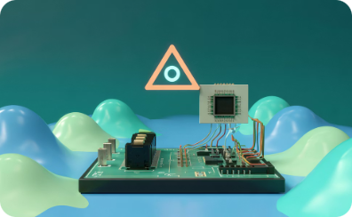
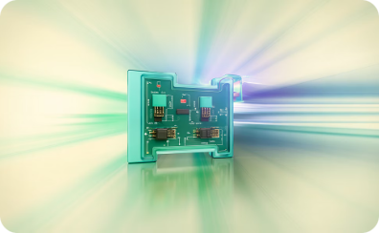

Элемент НЕ (NOT)
Инвертор сигнала
Одновходовой элемент
Графическое обозначение
Элемент НЕ (инвертор) меняет логическое значение входного сигнала на противоположное: ноль превращается в единицу, единица — в ноль.
В отличие от элементов И и ИЛИ, инвертор имеет только один вход и один выход, что делает его простейшим логическим элементом.
Обозначается треугольником с небольшим кружком на выходе. Кружок символизирует инверсию сигнала.

Slide 15
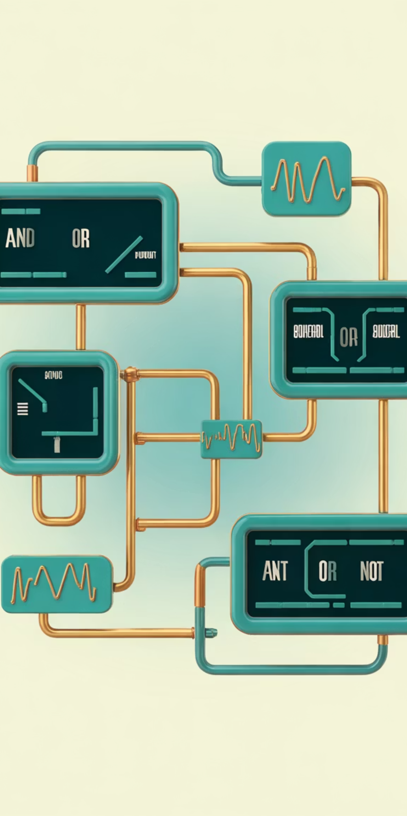

Slide 16
РАЗДЕЛ 4
Производные логические элементы
Помимо базовых элементов И, ИЛИ и НЕ, существуют производные логические элементы, которые получаются путём комбинации основных операций. Эти элементы обладают важными свойствами и широко применяются в схемотехнике.
Некоторые из них, такие как И-НЕ и ИЛИ-НЕ, являются функционально полными — из них можно построить любую логическую функцию.

Slide 17
Элемент И-НЕ (NAND)
Универсальный элемент
A
B
A NAND B
Элемент И-НЕ представляет собой комбинацию элемента И с последующей инверсией результата. Его выход равен нулю только тогда, когда все входы равны единице.
0
0
1
0
1
1
Особая важность NAND заключается в его функциональной полноте: используя только элементы И-НЕ, можно реализовать любую логическую функцию, включая элементы И, ИЛИ, НЕ и другие.
1
0
1
1
1
0
Благодаря простоте реализации на транзисторах, элементы NAND широко применяются в интегральных схемах и являются одними из самых популярных логических элементов.
Из NAND можно построить все остальные логические элементы

Slide 18
Элемент ИЛИ-НЕ (NOR)
Инверсия дизъюнкции
Функциональная полнота
Применение
Элемент ИЛИ-НЕ выполняет операцию логического сложения с последующей инверсией. Выход равен единице только когда все входы равны нулю.
NOR используется в триггерах, регистрах памяти и других последовательностных схемах благодаря удобству реализации на КМОП-транзисторах.
Подобно NAND, элемент NOR является функционально полным. Из элементов ИЛИ-НЕ можно построить любую комбинационную схему.
A
B
A NOR B
Элементы NAND и NOR особенно важны потому, что они технологически проще в изготовлении, чем элементы И или ИЛИ без инверсии.
0
0
1
0
1
0
1
0
0
1
1
0

Slide 19
Элемент Исключающее ИЛИ (XOR)
Логика работы
A
B
A XOR B
Выход XOR равен 1, когда входы имеют различные значения (один ноль, другой единица)
0
0
0
0
1
1
Детектор различия
1
0
1
XOR определяет, отличаются ли входные сигналы друг от друга
1
1
0
Элемент XOR является ключевым компонентом в арифметических устройствах, так как реализует операцию сложения без учёта переноса.
Применение
Активно используется в полных сумматорах, схемах контроля чётности и криптографии

Slide 20
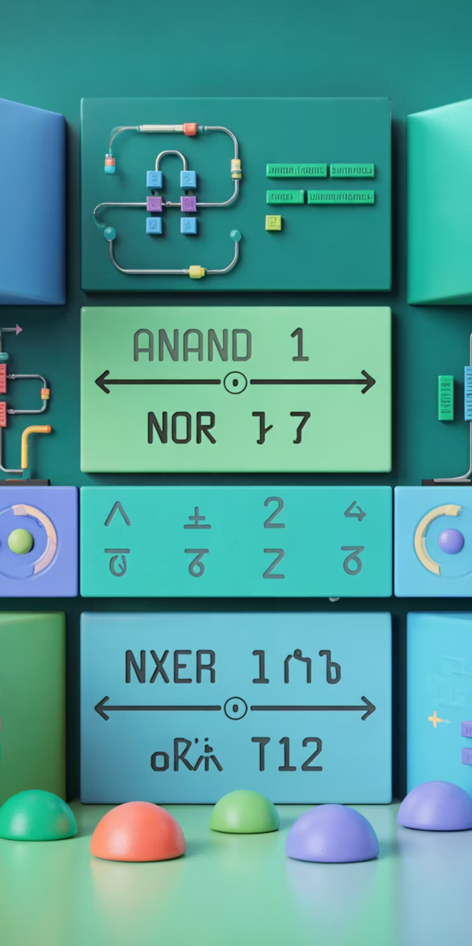

Slide 21
РАЗДЕЛ 5
Схемотехника и микросхемы логических элементов
Логические элементы реализуются в виде интегральных микросхем, содержащих от нескольких единиц до миллиардов транзисторов. Схемотехника определяет, как именно электронные компоненты соединяются для выполнения логических операций.
Рассмотрим практические примеры реализации логических элементов в микросхемах и их внутреннюю структуру на уровне транзисторов.

Slide 22
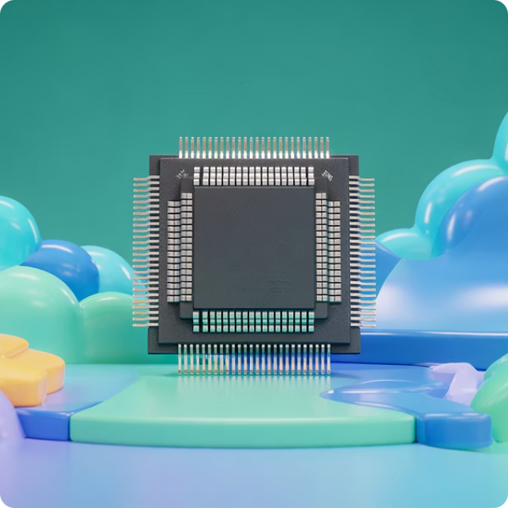

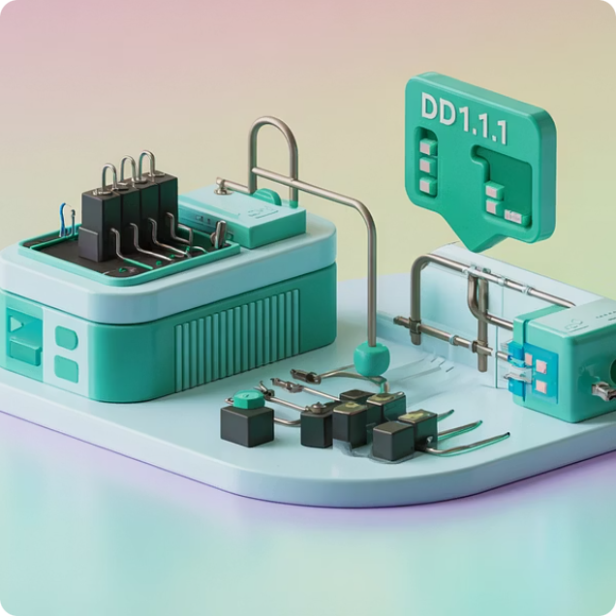
Пример микросхемы серии 155 (ТТЛ)
Микросхема K155ЛA3
Питание 5 вольт
Позиционные обозначения
Содержит четыре независимых логических элемента 2И-НЕ в одном корпусе. Это типичный представитель серии транзисторно-транзисторной логики (ТТЛ).
Стандартное напряжение питания составляет +5 В относительно земли. Потребляемая мощность зависит от нагрузки и частоты переключений.
На схемах элементы одной микросхемы обозначаются DD1.1, DD1.2, DD1.3, DD1.4, где DD1 — номер микросхемы, а цифра после точки — номер элемента внутри.
Серия 155 была одной из самых распространённых в СССР и странах СЭВ. Она обеспечивала хороший баланс между быстродействием, помехоустойчивостью и энергопотреблением.

Slide 23
Внутренняя структура логического элемента на транзисторах
Архитектура ТТЛ-элемента
Принцип работы
Типичный элемент И-НЕ на транзисторно-транзисторной логике состоит из нескольких функциональных блоков:
Когда хотя бы на одном входе присутствует логический ноль (около 0 В), соответствующий переход база-эмиттер открыт, и транзистор находится в режиме насыщения.
Многоэмиттерный входной транзистор, реализующий логическое умножение
Фазоинверторный каскад для разделения сигналов
Выходной двухтактный усилитель для управления нагрузкой
Защитные диоды для предотвращения обратных токов
Только когда все входы находятся в состоянии логической единицы (около 3-5 В), транзистор закрывается, и выходной сигнал меняется.
Многоэмиттерный транзистор — ключевая особенность ТТЛ-схем. Каждый эмиттер соответствует одному логическому входу.

Slide 24
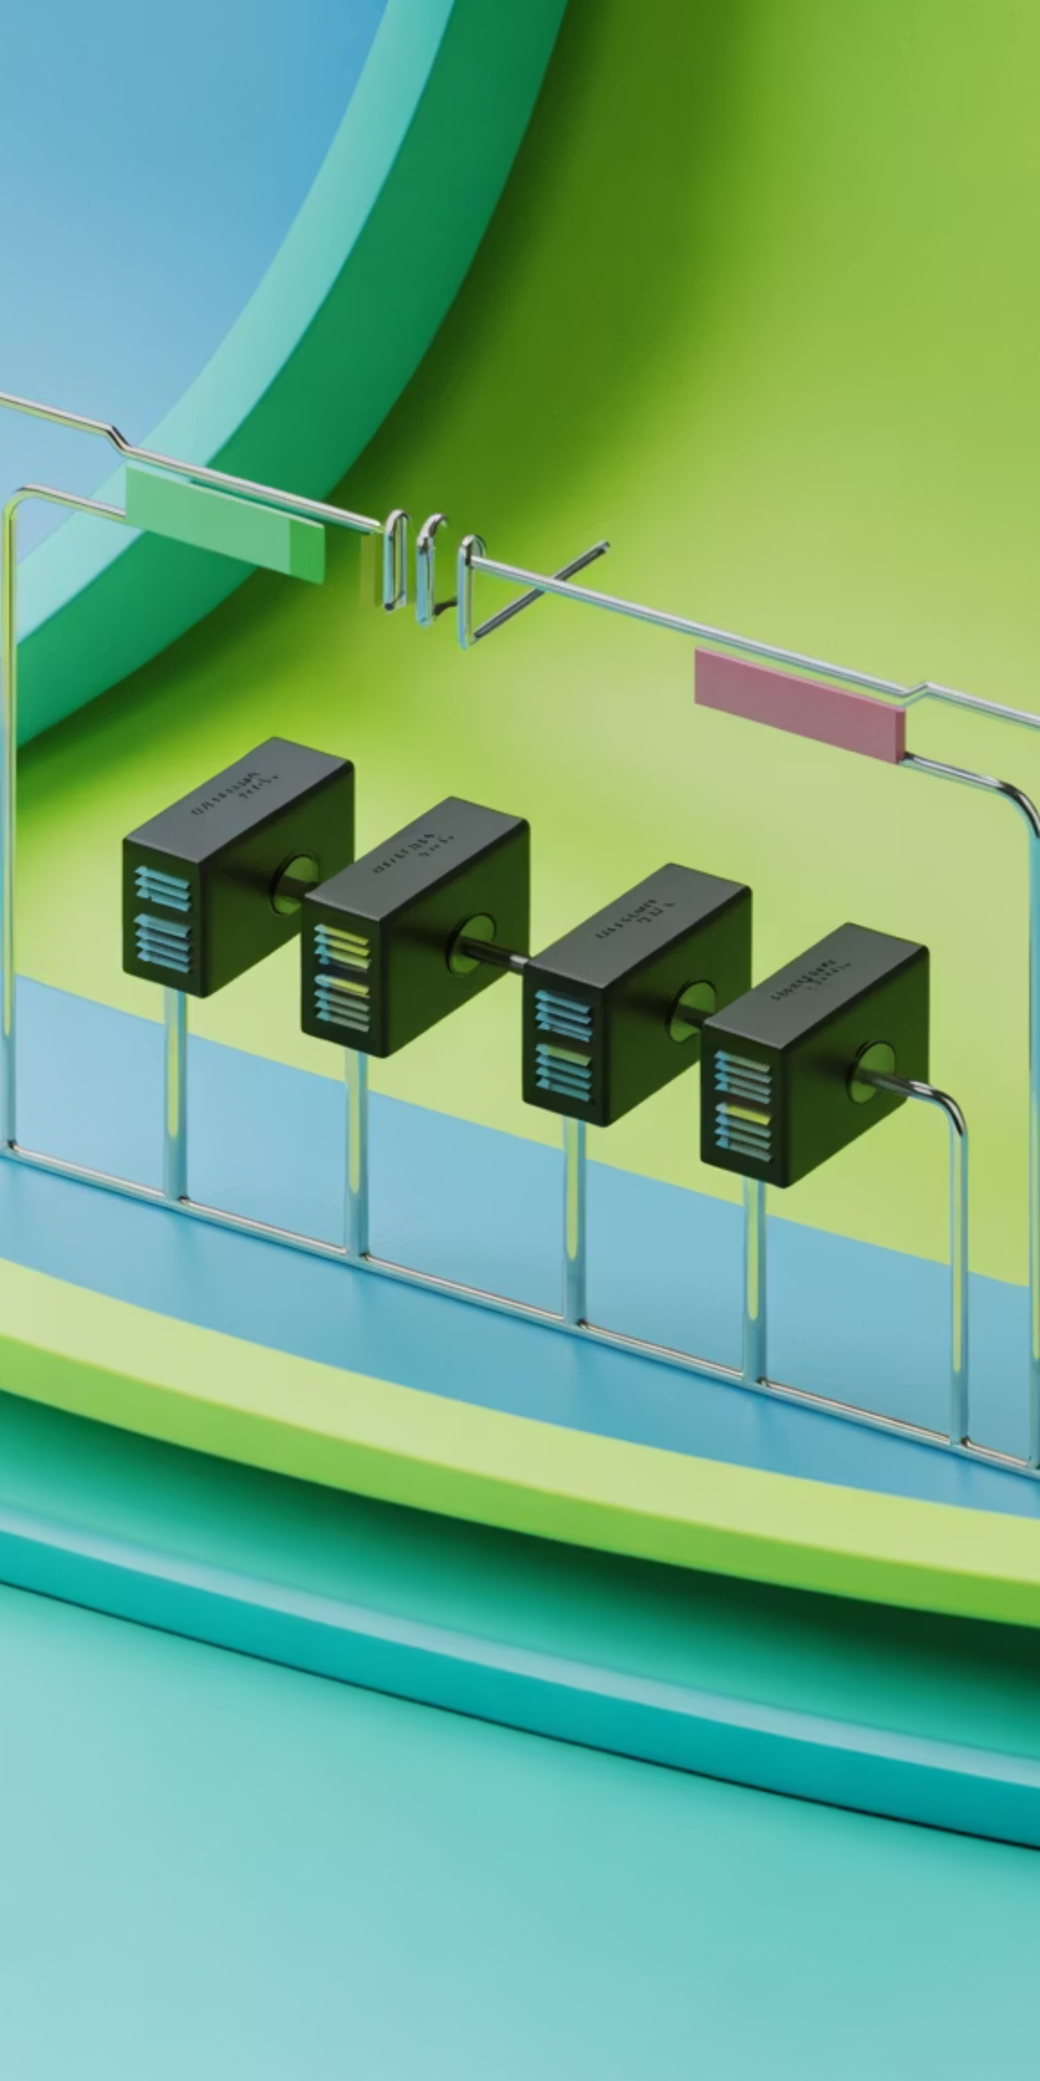

Slide 25
РАЗДЕЛ 6
Итоги и практическое значение
Логические элементы — это не просто теоретическая абстракция, а реальные электронные компоненты, лежащие в основе всей современной цифровой техники. От смартфонов до суперкомпьютеров — везде работают миллиарды логических элементов, выполняющих триллионы операций в секунду.
Понимание принципов их работы открывает путь к проектированию собственных цифровых устройств и глубокому пониманию работы современных технологий.

Slide 26

Заключение: Почему логические элементы важны?
Фундамент цифровых технологий
Модульность и масштабируемость
Универсальность решений
Логические элементы образуют основу всей цифровой электроники и современной вычислительной техники — от простейших калькуляторов до искусственного интеллекта.
Сложнейшие цифровые системы строятся из простых элементов. Процессор с миллиардами транзисторов состоит из комбинаций базовых логических вентилей.
Используя небольшой набор логических операций, можно реализовать любую вычислительную задачу. Это делает логические элементы универсальным инструментом.
Вызов для вас: Теперь, когда вы познакомились с логическими элементами, попробуйте применить эти знания на практике! Начните с простых схем — счётчиков, мультиплексоров, триггеров — и постепенно переходите к более сложным устройствам.

